Slide 1
Настройка Движения робота
By the Makers of EV3Lessons
By sanjay and Arvind Seshan

Slide 2
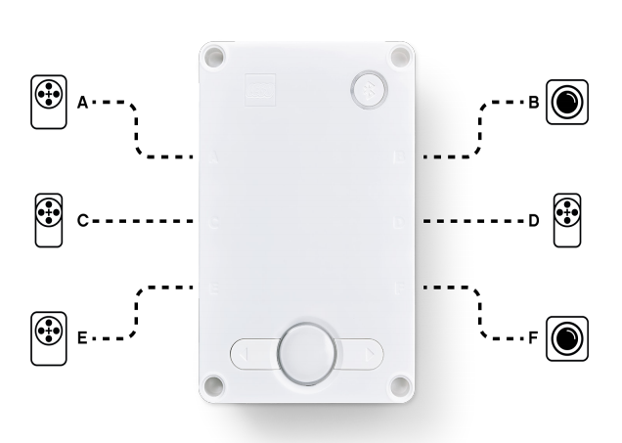

ЦЕЛЬ УРОКА
Узнаем, как настраивать движение робота.
Узнаем, как добавить блоки в область программирования.

Slide 3
Почему необходимо настраивать наш код?
Все роботы отличаются.
Прежде чем Вы сможете программировать, чтобы двигаться или поворачивать, Вы должны сначала понять, как Вы настроили своего робота:
К каким портам подключены двигатели?
Какой тип колес мы используем?
Как быстро мы хотим двигаться?
Хотим ли остановиться немедленно в конце движения?
Эта информация должна быть в каждой программе, которую Вы пишете.

Slide 4
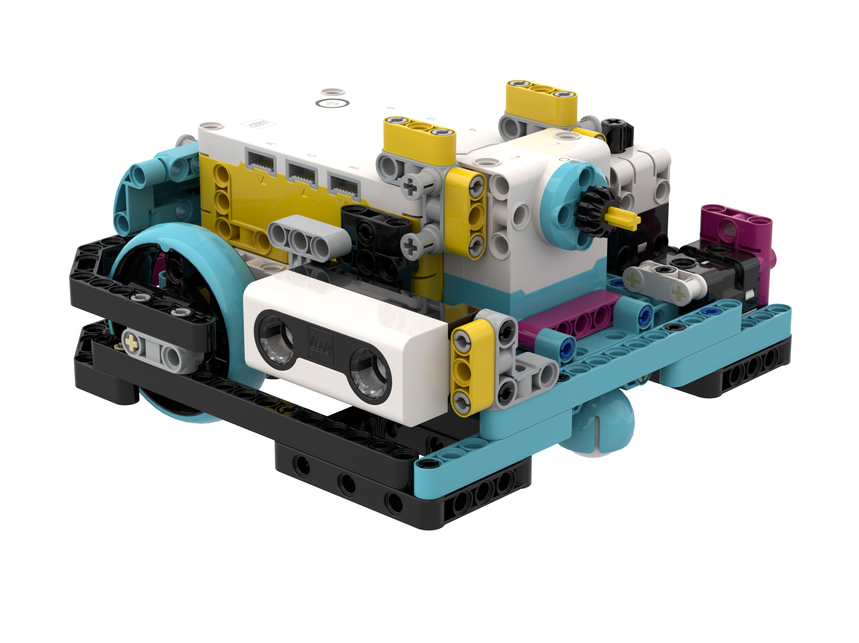
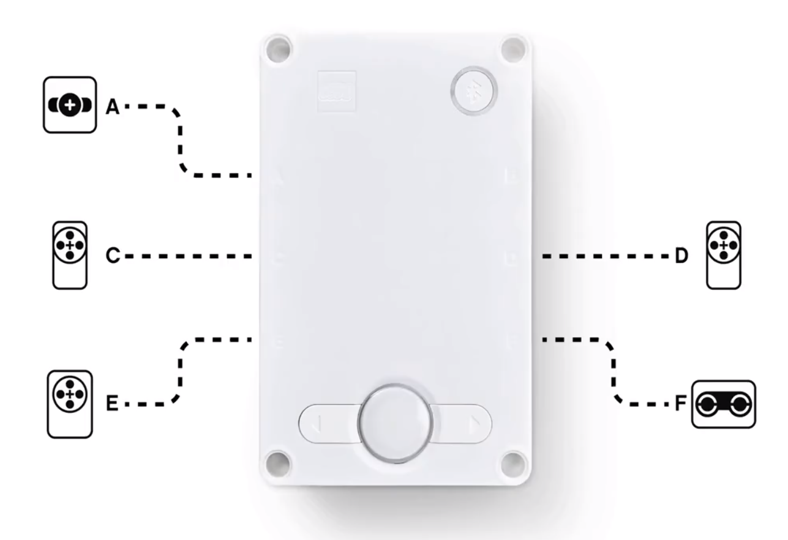
ЧТО подключено к портам?
Droid Bot IV
ППП
Настройки Droid Bot IV
ППП настройки по умолчанию
Drive Motor
Drive Motor
Drive Motor
Drive Motor

Slide 5
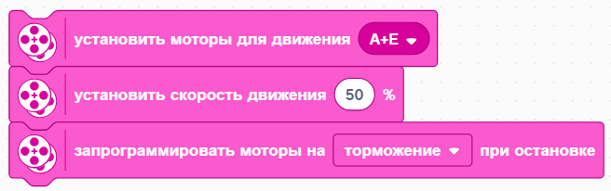
Настройка блоков движения
Перед использованием блоков движения необходимо сначала настроить робота.
Для этой цели существуют три блока:
Лево
A
1. Определяет, какие двигатели связаны с левым и правым колесами (измените настройки для своего робота).
E
Право
2. Устанавливает скорость «по умолчанию» для блоков движения, которые Вы можете использовать в программе.
3. Определяет то, что робот делает в конце блока движения (торможение, зафиксировать положение или свободное вращение). Чтобы получить доступ к этому блоку, Вы должны будете добавить «Дополнительные Движения» в Расширениях.

Slide 6
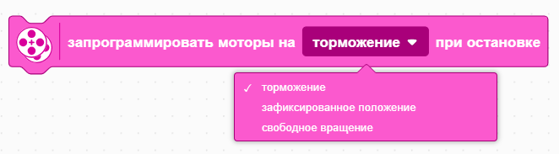
Способы остановки: торможение, зафиксировать положение или свободное вращение
Торможение – после отключения, моторы останавливаются.
Зафиксировать положение – моторы останавливаются в фиксированном положении, пока мотор не будет использован снова. Вращение мотора вручную невозможно.
Свободное вращение – для остановки на мотор прекращается подача мощности.
В основном используются торможение и свободное вращение.

Slide 7
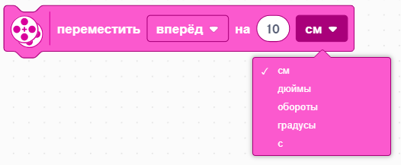

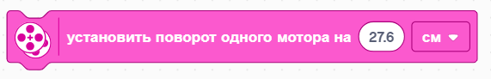
Размер колес и настройки Движения
По умолчанию для блока движения перемещение на расстояние рассчитывается в сантиметрах.
Однако до этого, Вы должны указать программе на какое число сантиметров необходимо проехать.
Вы должны будете вычислить это расстояние, поскольку оно зависит от того какие колеса Вы используете. Следующие два слайда объясняют различные способы вычислить это расстояние.
Вы можете также использовать дюймы вместо сантиметров.

Slide 8
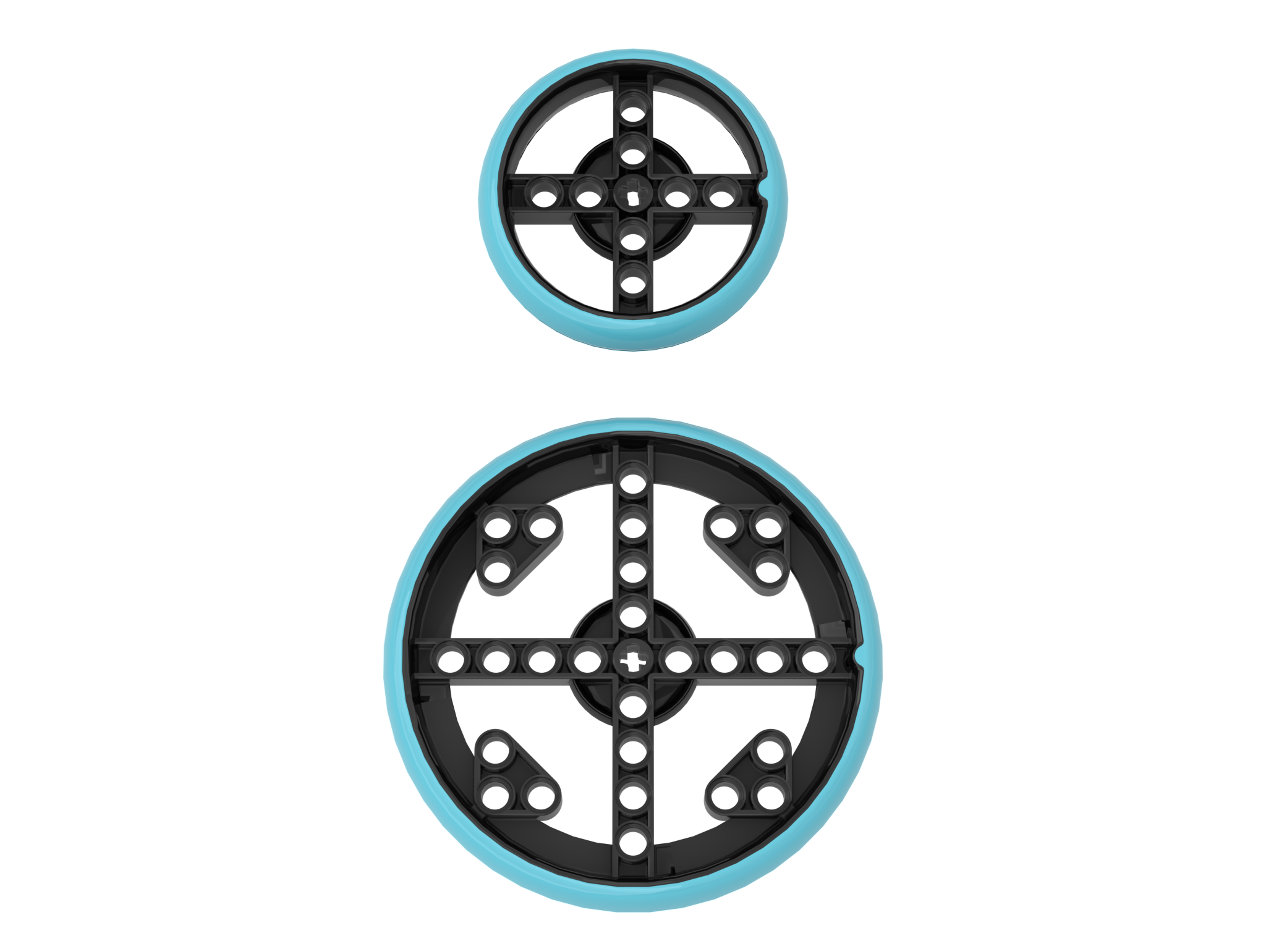
НА Сколько САНТИМЕТРОВ перемещается робот ЗА одно вращение? (Метод 1)
Найдите размер колеса в мм, это указано на Вашей шине, и разделитесь на 10, чтобы преобразовать в см.
Умножьте ответ в шаге 1 на π (3.14), чтобы вычислить окружность.
Используйте результат, чтобы установить поворот мотора.
В качестве примера расчета используем малые колеса SPIKE Prime (использованы в Droid Bot IV):
Малые колеса SPIKE Prime = диаметр 5.6 см
5.6 см × π = поворот за 17.5 см
В качестве примера используем большие колеса SPIKE Prime (использованы в ППП):
Большие колеса SPIKE Prime = диаметр 8.8 см
8.8 см × π = поворот за 27.6 см

Slide 9
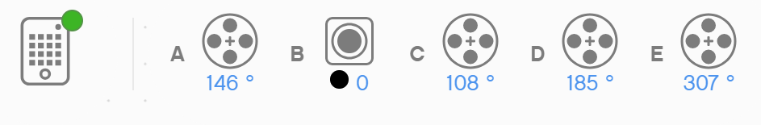
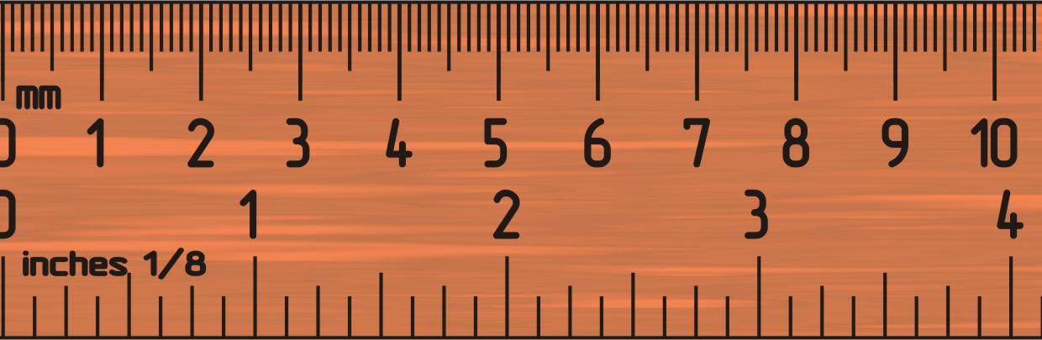
НА Сколько САНТИМЕТРОВ перемещается робот ЗА одно вращение? (Метод 2)
Используем панель управления, чтобы посмотреть значения датчиков:
Помещаем линейку перед колесом или роботом на значении 0 сантиметров.
Перемещаем робот вперед на 1 вращение колеса или 360 градусов.
Считаем количество сантиметров, которое проехал робот.
Используйте значение, чтобы настроить движение робота.
A
E

Slide 10
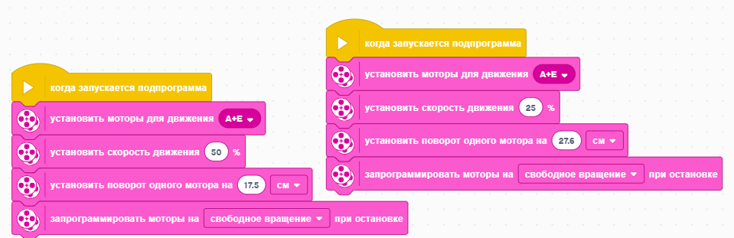
Движение вместе
Для Droid Bot IV используются колеса малого размера. За одно вращение они перемещаются на 17.5 см. Поэтому значение скорости по умолчанию установлено больше.
Для ППП используются колеса большего размера. За одно вращение они перемещаются на 26.7 см. Значение скорости по умолчанию установлено меньше для дополнительного контроля.
Droid Bot IV
ППП

Slide 11
CREDITS
This lesson was created by Sanjay Seshan and Arvind Seshan for SPIKE Prime Lessons
More lessons are available at www.primelessons.org
This work is licensed under a Creative Commons Attribution-NonCommercial-ShareAlike 4.0 International License.

